Slide 1
Инструменты управления задачами в Agile-проектах
Выполнил студент группы ИС-23
Кравцов Антон

Slide 2
Agile
Agile – набор гибких инструментов для управления проектами
Основной фокус: визуализация работы, быстрые изменения, командное взаимодействие.
Для Agile используются специальные инструменты: Jira, Trello, Asana, ClickUp.

Slide 3
jira
Профессиональный инструмент для IT-команд.
Поддержка Scrum и Kanban «из коробки».
Спринты, backlog, эпики, диаграммы, автоматизация.
Подходит для крупных проектов.
Сложнее в освоении.

Slide 4
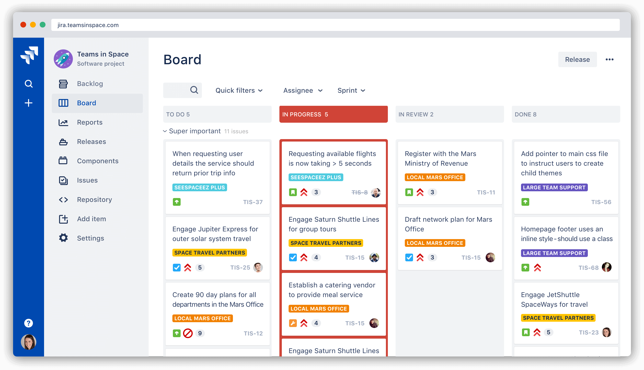

Slide 5
Trello
Простая Kanban-доска на основе карточек.
Идеальна для учебных и небольших проектов.
Поддерживает Scrum/Kanban через списки и автоматизацию Butler.
Простая, но функционал ограничен.

Slide 6
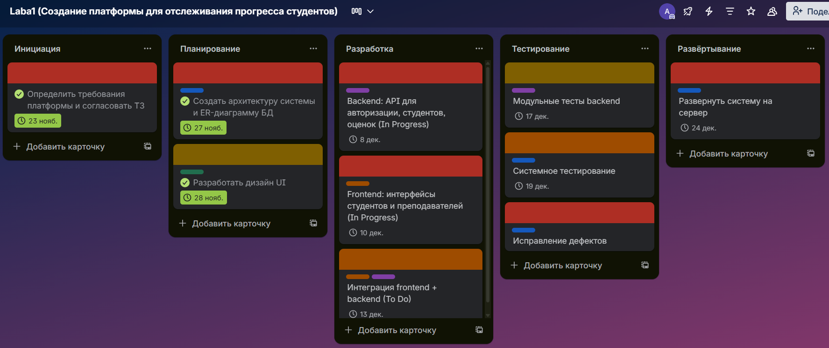

Slide 7
ASAna
Удобный интерфейс и фокус на командной работе.
Есть списки, доски, календарь, таймлайн.
Поддерживает Scrum- и Kanban-доски.
Меньше возможностей Agile, чем Jira, но больше чем Trello.

Slide 8
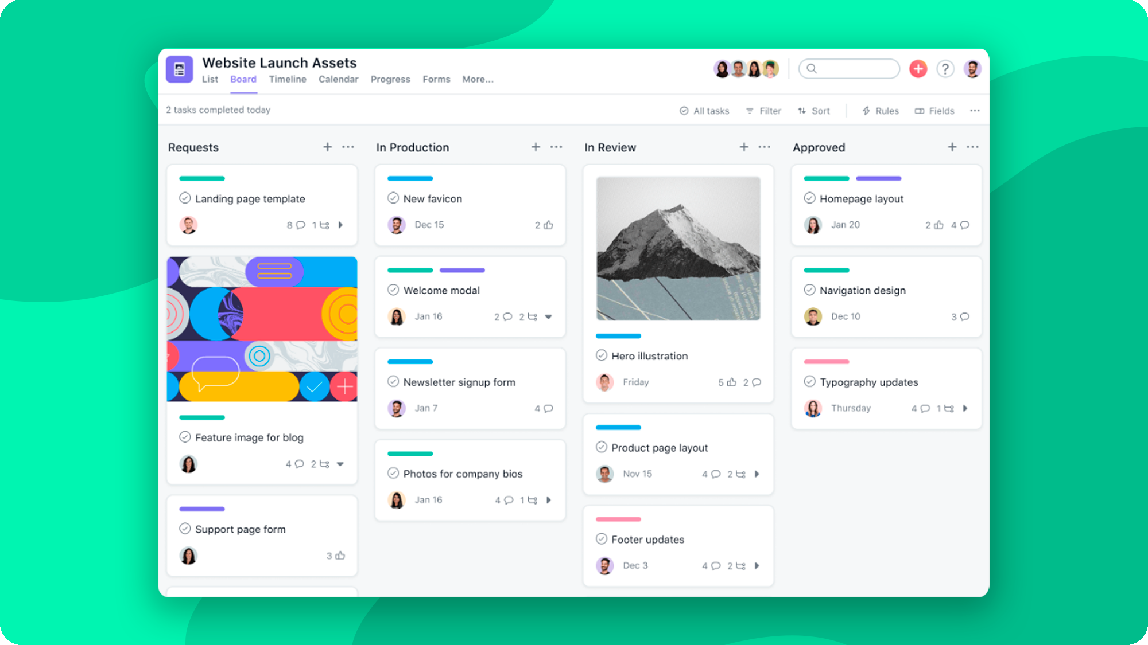

Slide 9
Clickup
Универсальная платформа «всё в одном».
Спринты, Story Points, диаграммы, Kanban-статусы.
Сильная кастомизация, гибкость.
Может казаться перегруженной.

Slide 10
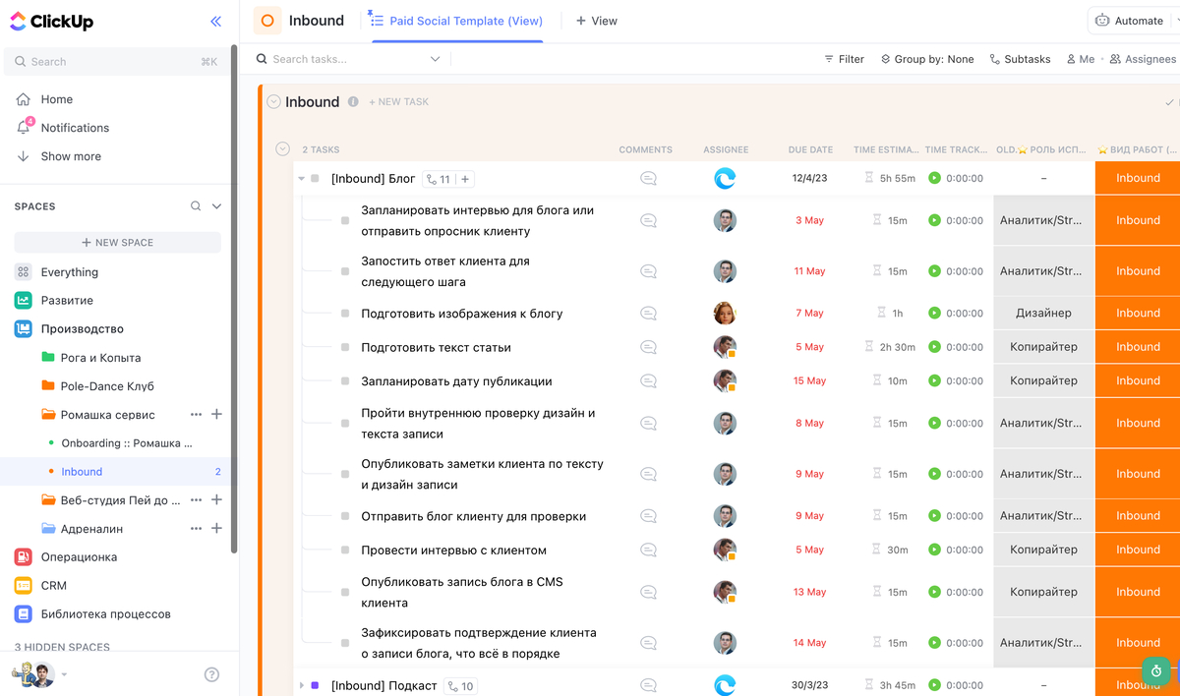

Slide 11
Scrum: возможности инструментов
Jira: полноценный Scrum (спринты, velocity, burndown chart).
ClickUp: встроенная поддержка спринтов и Story Points.
Asana: спринты через списки и секции.
Trello: спринты можно настроить вручную через списки, чеклисты и автоматизацию.

Slide 12
Kanban: возможности инструментов
Trello: идеальная Kanban-доска по умолчанию.
Jira: Kanban-workflow + WIP-лимиты + аналитика.
ClickUp: настраиваемые статусы и автоматизация.
Asana: Kanban-режим через доски.

Slide 13
Инструменты управления задачами в Agile-проектах
Выполнил студент группы ИС-23
Кравцов Антон

